Slide 1


特变电工电装集团
零碳园区集控中心、产品碳足迹集采中心项目设计评审
特变电工电装集团 2026年09月

Slide 2

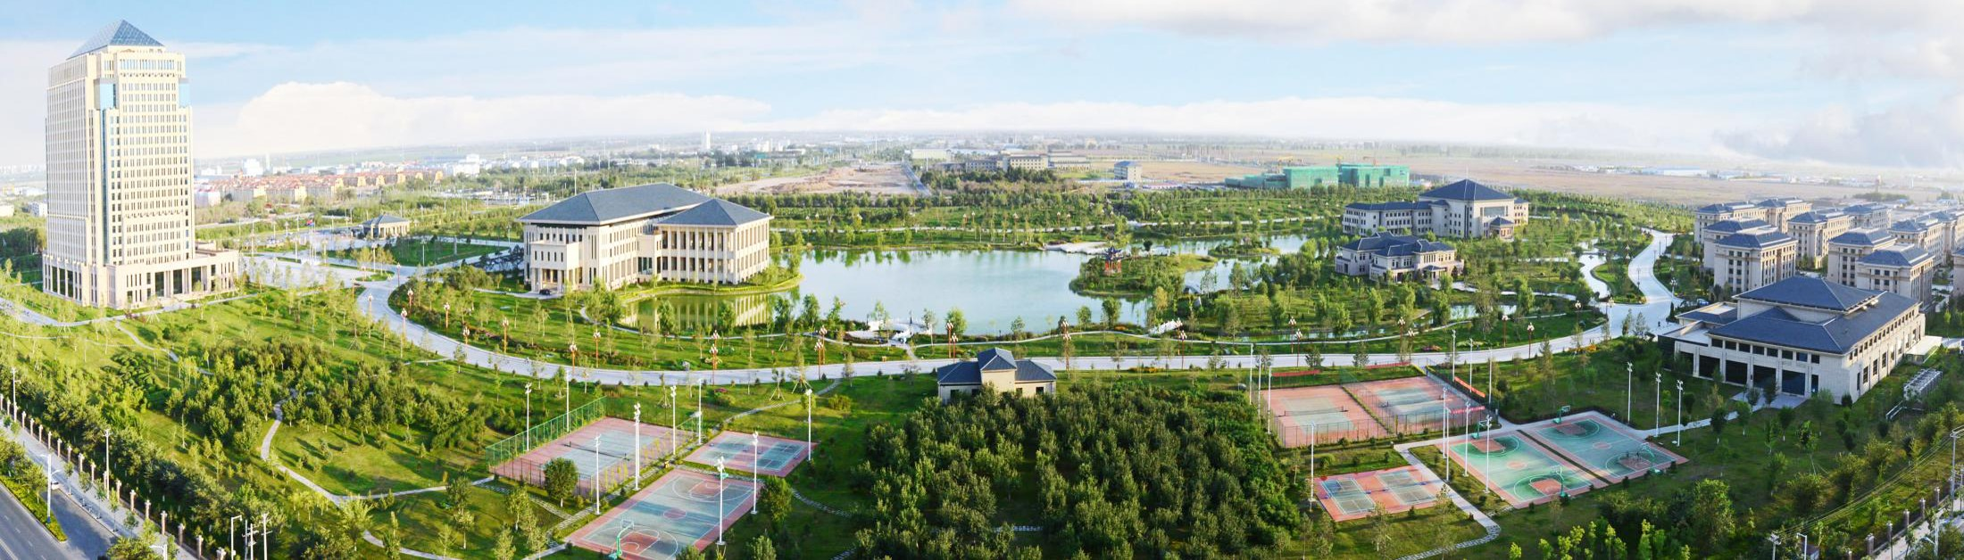
目录
Contents
一/PART 1
一、“双中心”总体设计方案
二/PART 2
二、管控指标体系设计
三/PART 3
三、双中心平台功能设计

Slide 3

1
“双中心”平台总体设计方案

Slide 4
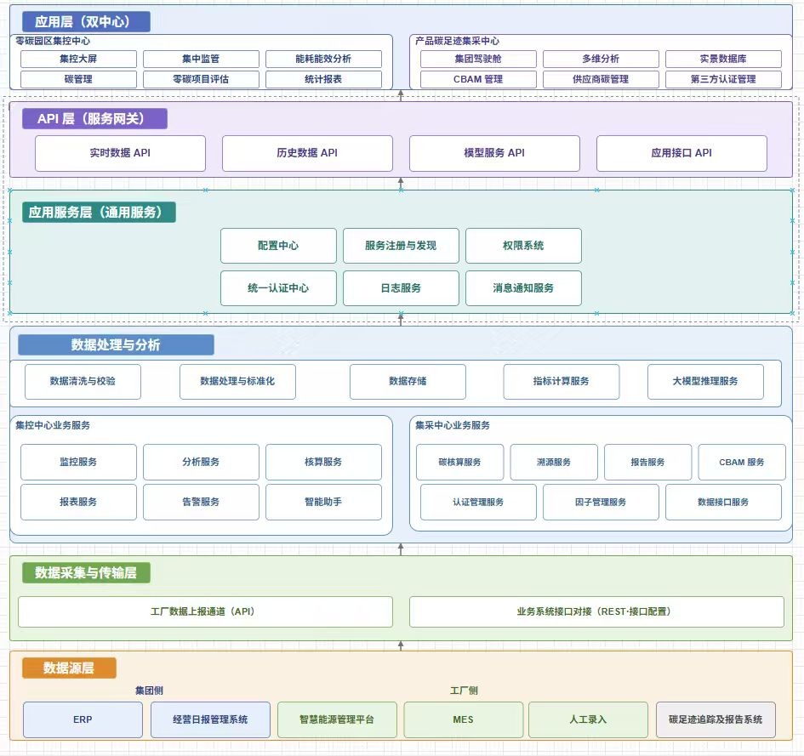
1.1系统整体架构
1、建设零碳园区集控中心、产品碳足迹集采中心、产品碳足迹在线核算及报告系统。
2、数据来源包括ERP、电装经营日报管理系统、各项目公司工单-物料-能耗计量（MES/MOM、PLM、EMS）、项目公司录入数据。
3、采用电装统一认证鉴权服务。

Slide 5
1.2系统数据流
视图：型号-产品-产线（仅线缆）关系；日
电
装
集
团
侧
接口：型号-产品-产线关系
产品碳足迹集采中心
零碳园区集控中心
ERP
接口：项目公司、线缆产线产值；日
接口：订单、型号产品碳足迹
经营日报管理系统
接口：订单能耗
录入：电气，ERP产品种类-产线关系；增量
产品碳足迹在线核算及报告系统：订单能耗分摊、产品碳足迹在线核算
电气：产品-产线关系
接口：各单位能碳数据（见清单）
各单位手录数据（见清单）
接口：工单、BOM、能源计量标准化数据；日
接口：工序和计量表绑定关系；增量
项
目
公
司
侧
MES/MOM、PLM（工单、工序、BOM）
本地数据采集处理模块
产品碳足迹在线核算及报告系统：生产-能源绑定模块（配置生产单元计量表计、配置进线）
项目公司本地EMS（光伏、储能、能耗等）
手动录入数据（集控中心提供录入界面）
标准接口
生产数据采集处理服务
能源数据采集处理服务
智研院IOT（能源计量数据）
数据标准化服务

Slide 6
1.3系统开发技术栈
后端 Backend
中间件 Middleware
数据库 Database
前端 Frontend
组件
版本
组件
版本
组件
版本
组件
版本
springboot
2.6.1
vue
3
xxljob
2.4.1
mysql
8.0
jdk
1.8
elementplus
2.13.1
druid
1.2.18
nacos
2.2.3
echarts
5.5.1
dynamic-datasource
3.4.1
pinia
2.0.9
redis
7.0.5
nginx
1.23.1
mybatisplus
3.5.2
antv/x6
2.18.1

Slide 7
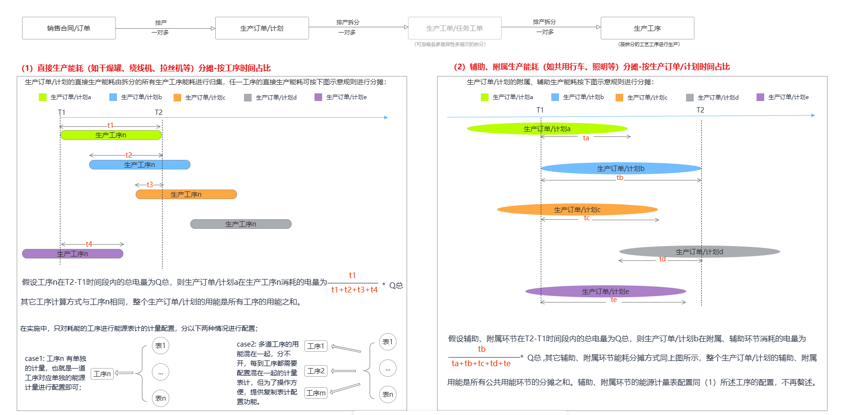
1.4订单能耗分摊规则

Slide 8
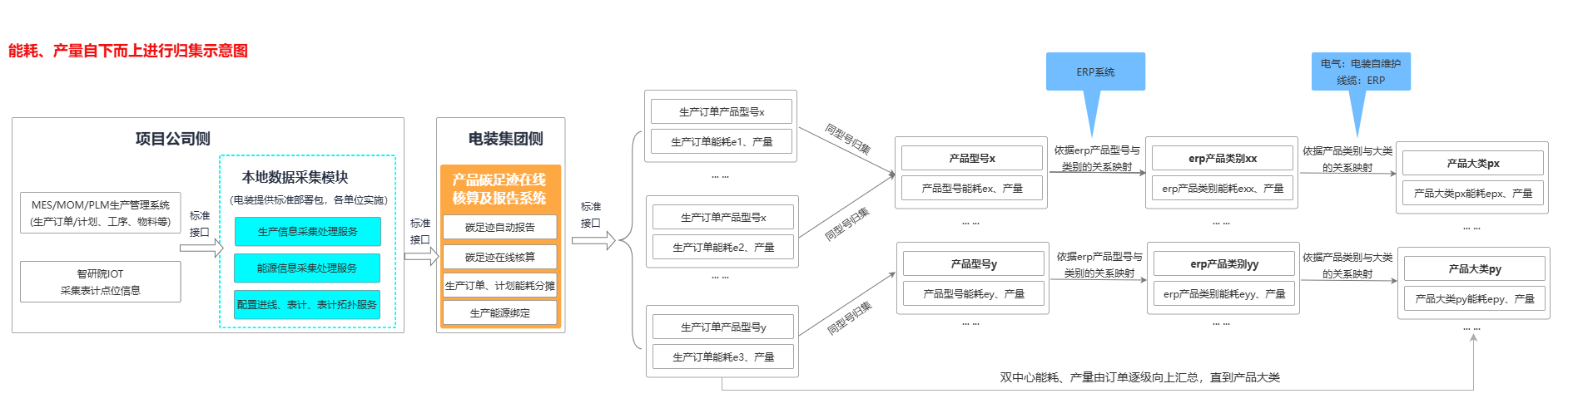
1.4订单能耗分摊规则
根据型号-ERP产品种类-电装产线映射关系，由订单能耗归集获得型号、产品、产线能耗。

Slide 9
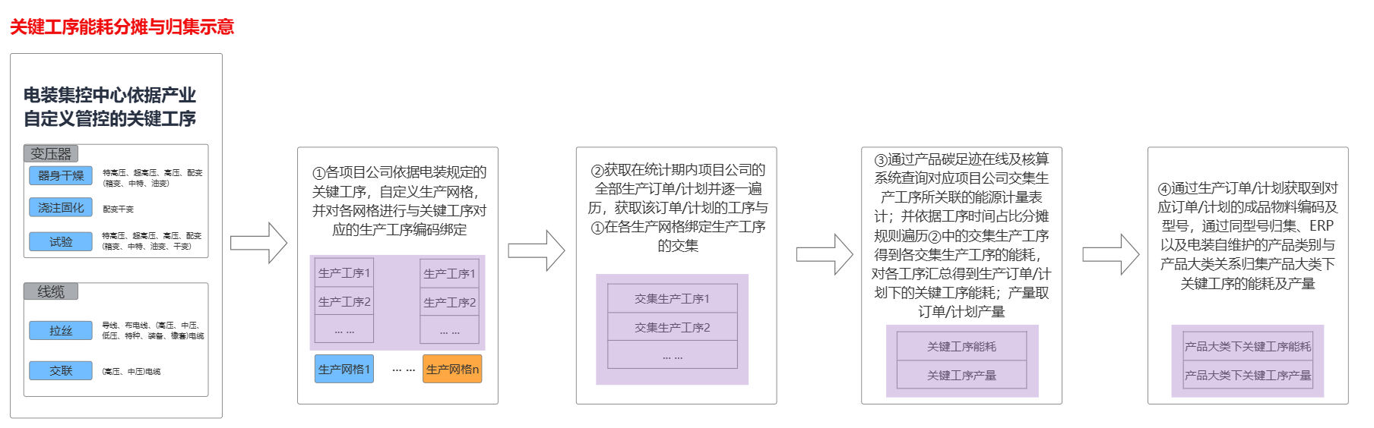
1.5关键工序能耗分摊规则
电装定义变压器、线缆几家项目公司共性关键工序，细分至产线大类。再由订单归集对应工序能耗。

Slide 10
1.6服务器资源
1.应用服务器
部署服务 | CPU | 内存 | 硬盘 | 说明 | 用途
集控中心 | 16核 | 64G | 1T | 申请股份武清数据中心资源 | 运行集控中心、集采中心、智能体服务等共计10余个微服务（基础配置、认证管理中心、权限管理、网关服务、数据接收，清洗与存储、报表服务、能耗能效分析、能碳管理、智能问答等）。
集采中心
智能体服务
产品碳足迹在线核算及报告系统 | 16核 | 64G | 100G | 申请股份武清数据中心资源 | 运行登录认证、基础配置、网关服务、文件服务、各园区数据接收、碳数据计算、各类查询等10个服务。
2.存储服务器及数据库资源
软件名称 | CPU | 内存 | 硬盘 | 说明 | 用途
mysql数据库（8.0）（集控中心、集采中心） | 8核 | 32G | 500G | 申请股份武清数据中心资源 | 用于存储时序数据、业务数据、能耗数据、碳排数据、产量数据、日志等
mysql数据库（8.0）（产品碳足迹系统） | 8核 | 16G | 500G | 申请股份武清数据中心资源 | 用于存储业务数据、能耗数据、碳排数据
ck(22.6)（产品碳足迹系统） | 8核 | 16G | 500G | 申请股份武清数据中心资源 | 用于接收存储21家单位的表计计量数据
redis数据库（7.0.5） | 4核 | 8G | 60G | 复用电装资源 | 用于实时缓存、会话管理、热点数据加速，承载高频热点数据的高速读写，降低数据库访问压力。

Slide 11

2
管控指标体系设计

Slide 12
2.1 能碳管控指标体系设计
与经营单位开展了3轮沟通，形成了覆盖组织、产品、工序三级的能碳管控指标体系。
指标设计依据：
《国家零碳工厂建设评估体系说明（试行）》
绿色工厂申报指标
股份公司、电装集团管理要求
维度一 · 按双中心平台归属
维度二 · 按管理层级（3级管控）
11 项
零碳园区集控中心
能碳统一管控 · 52 项
能/碳总量、强度、高能耗工序指标
工厂/组织整体层
对标国家零碳工厂/绿色工厂：总量、强度、结构指标
5 项
产品层
产品单耗指标，型号-产品中类-产线大类
产品碳足迹集采中心
碳足迹统一管控 · 2 项（集采）
产品碳足迹、碳足迹分析占比
38 项
关键工序层
11 类产品高能耗工序能耗/电耗指标

Slide 13
2.2 三级指标细则
经营单位及项目公司整体指标（11项）
产品管控指标（5项）
关键工序管控指标（38项）
综合能源消费量
总碳排放量
单位能耗碳排放
非化石能源消费占比
非化石能源电力消费物理认定量占比
单位工业增加值能耗
节能装备应用占比
单位产值能耗
水资源消耗量
产品碳足迹（集采）
开展产品碳足迹分析占比（集采）
单位产品能耗（型号、ERP产品种类、电装产线大类）
单位产品电耗
单位产品蒸汽消耗
单位产品天然气消耗
单位产品水耗
变压器：
特高压、超高压、高压：
器身干燥工序单位产值能耗、单位产值电耗、单位产值蒸汽消耗
试验工序单位产量电耗
配电（箱变、中特、油变）：
器身干燥工序单位产量电耗
试验工序单位产量电耗
配电（干变）
浇注固化工序单位产量电耗
试验工序单位产量电耗
线缆：
导线、布电线、低压电缆、特种电缆、装备电缆、橡套电缆：
拉丝工序吨铜电耗、吨铝电耗
高压电缆、中压电缆：
拉丝工序吨铜电耗、吨铝电耗
交联（干法）工序单位产量电耗

Slide 14

3
“双中心” 平台功能设计

Slide 15
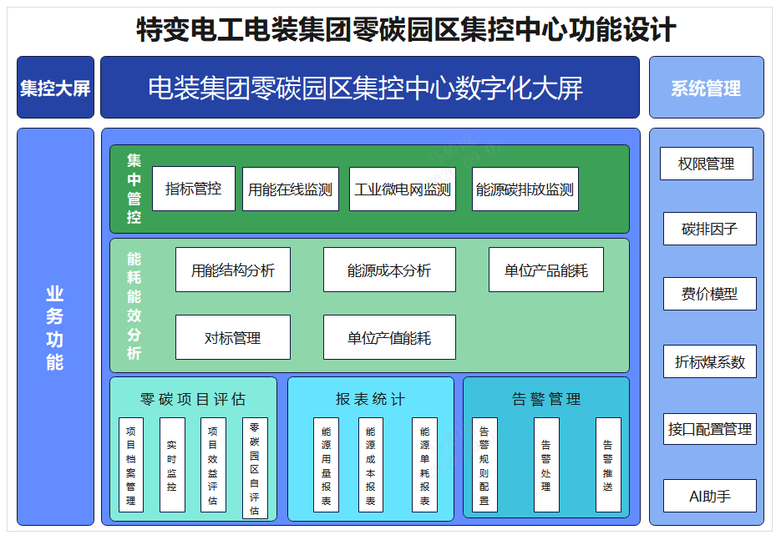
3.1系统功能架构-集控中心
零碳园区/工厂集控中心，是电装零碳园区/工厂统筹运行（监管、对标、运行评估）、调控（能源系统运行策略优化）管理的工具，也是电装绿色转型对外呈现窗口。通过统筹监管、对标和评价，实现能耗和碳排整体清晰化管控，提升企业运营管控效率，挖掘推广优秀经验（例如京津冀空调/储能/热泵的智能控制，德缆跑冒滴漏管理），指导企业持续降低管理、能源及绿色成本，稳步提升产品综合竞争力。

Slide 16

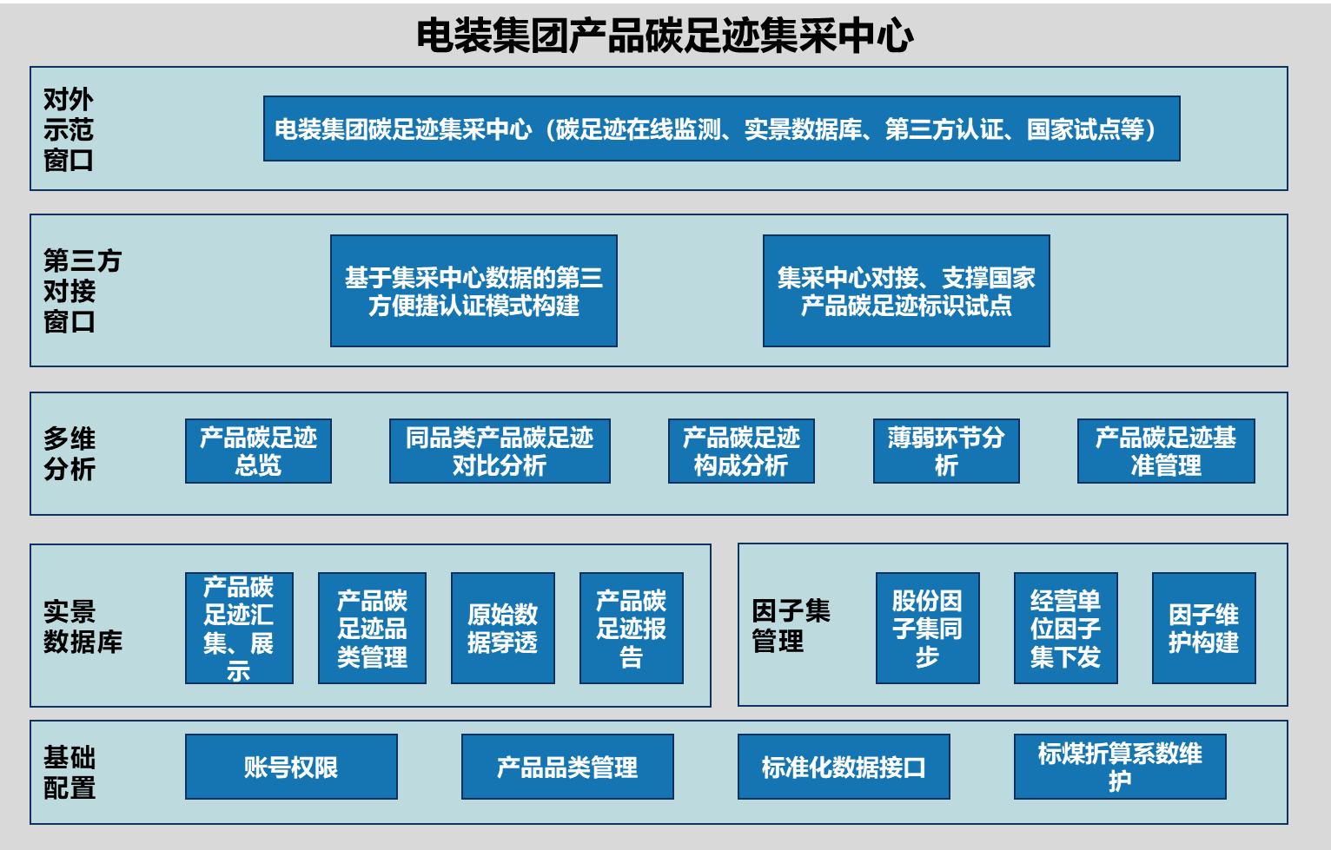
3.2系统功能架构-集采中心
产品碳足迹集采中心
经营单位本地碳足迹系统研发
研究覆盖变压器、线缆、开关等电装核心产品的碳数据模型，分析碳足迹影响因素，明确活动水平数据构成与来源。
研发适配电装核心产品的产品碳足迹追踪及报告系统、构建覆盖变压器/线缆/开关核心产品的碳足迹因子集。
研发对接生产域、能源域数字化系统的数据交互标准接口，实现产品级、订单级碳足迹的自动核算和源数据追踪等功能。
对接第三方权威便捷认证
构建“数据预审核+在线认证+证书快速生成”一站式便捷认证模式。
完成与3-5家权威认证机构系统对接，缩短认证周期与成本。
对外示范窗口呈现
打造碳足迹全景展示大屏。
呈现全名类产品碳足迹实景数据库、认证成果等内容。

